Slide 1
Rozpoznawanie ciągów znaków z wykorzystaniem metod segmentacji obrazu
Autor: Marcin Kolny
Promotor: prof. dr hab. Inż. Stanisław Kozielski
Kierujący pracą: dr inż. Zbigniew Szaszkowski

Slide 2
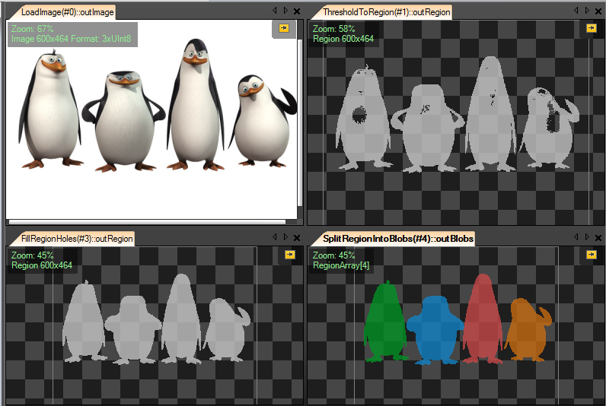
Segmentacja obrazu
Segmentacja to proces podziału obrazu na części pod względem wybranych właściwości.

Slide 3
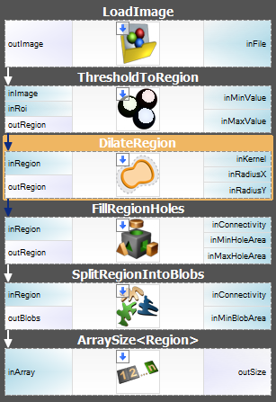
Segmentacja obrazu - program

Slide 4
Metody segmentacji obrazu
Metody krawędziowe
Metody punktowe
Metody hybrydowe

Slide 5
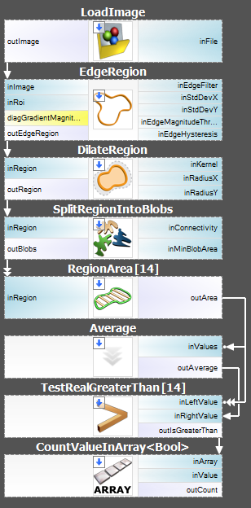
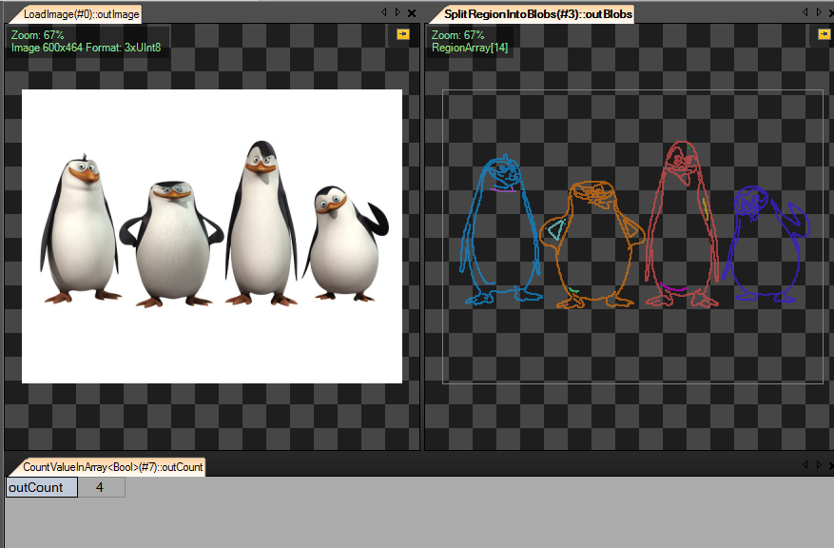
Metody krawędziowe

Slide 6
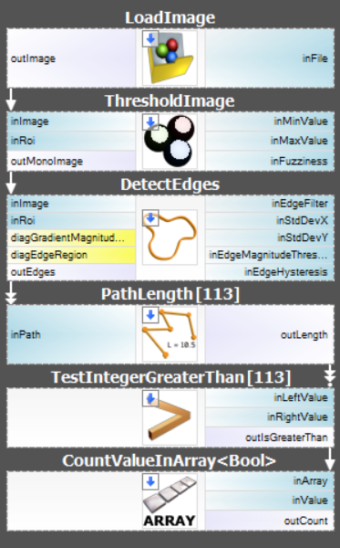
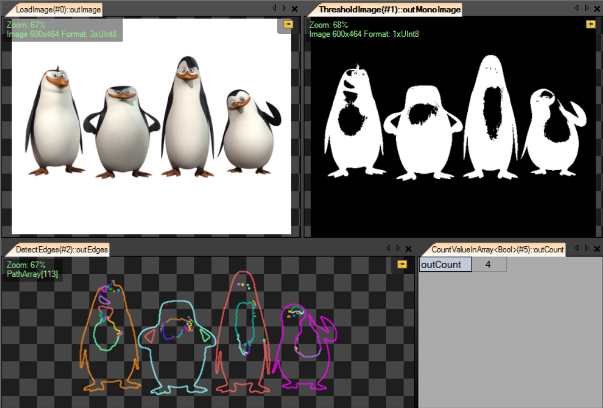
Metody hybrydowe

Slide 7
Zastosowanie segmentacji obrazu
Detekcja wadliwych elementów
Bioinformatyka
Rozpoznawanie tablic rejestracyjnych

Slide 8
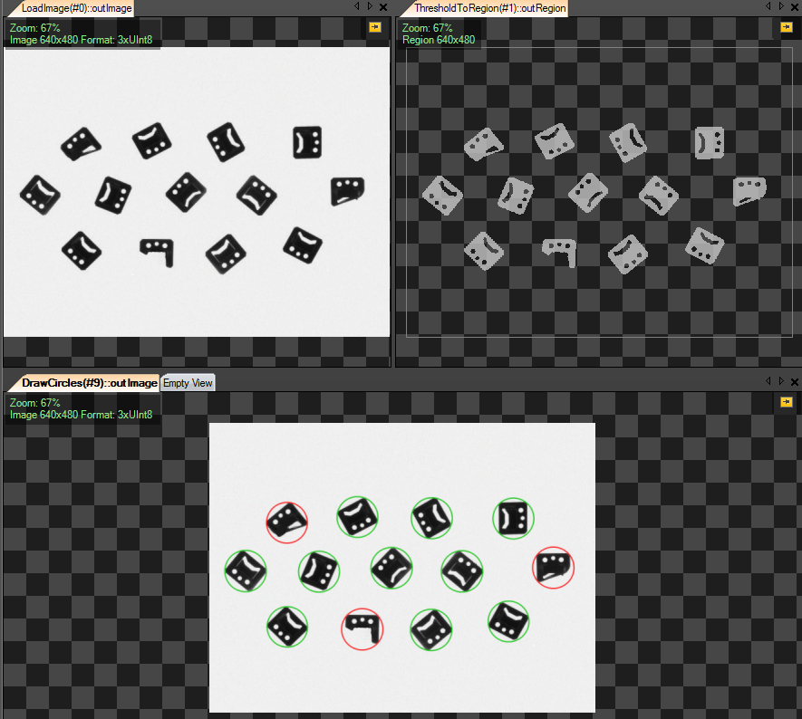
Detekcja wadliwych elementów

Slide 9
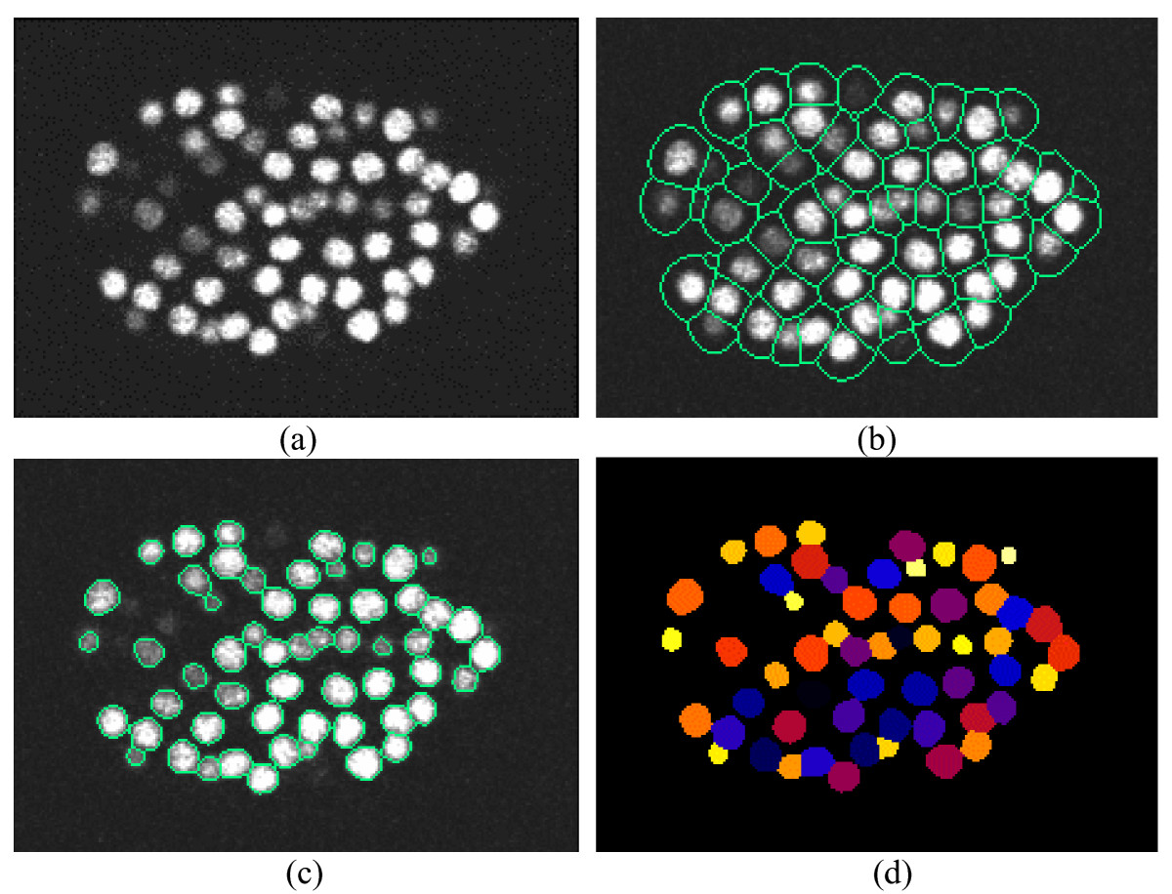
Bioinformatyka
http://www.biomedcentral.com

Slide 10
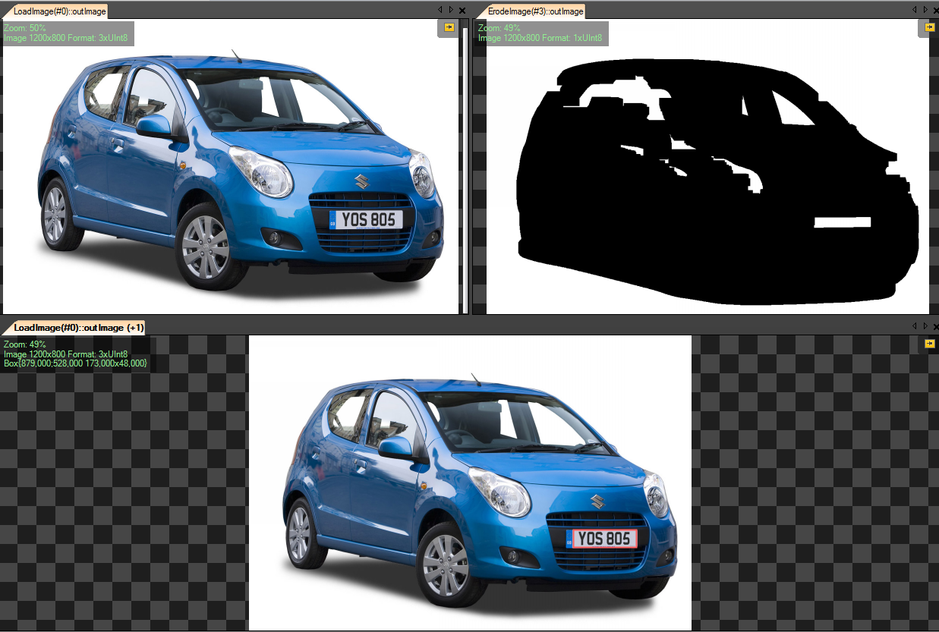
Rozpoznawanie tablic rejestracyjnych

Slide 11
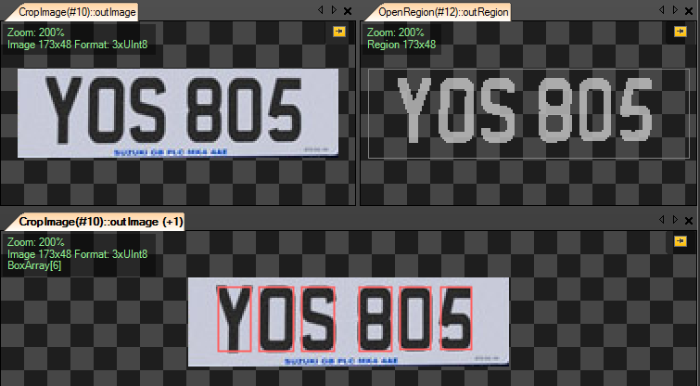
Rozpoznawanie tablic rejestracyjnych

Slide 12
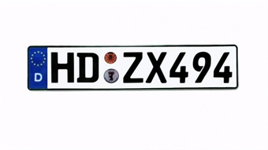
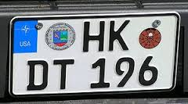
Problemy segmentacji tablic rejestracyjnych
- różne formaty zapisu

Slide 13
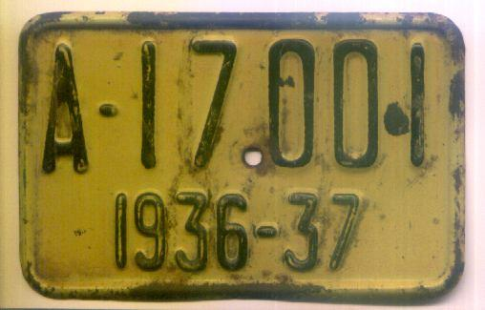
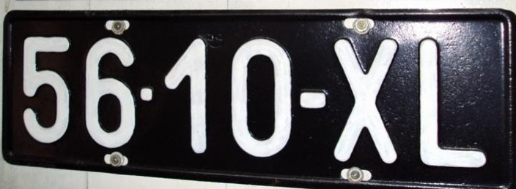
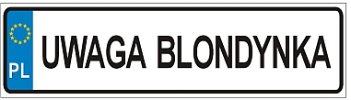
Problemy segmentacji tablic rejestracyjnych
- różne kolory tablic

Slide 14
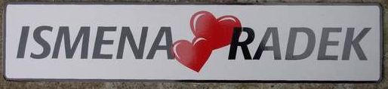
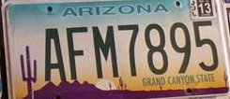
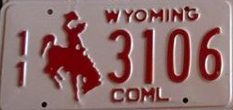
Problemy segmentacji tablic rejestracyjnych
- dodatkowe elementy na tablicy

Slide 15
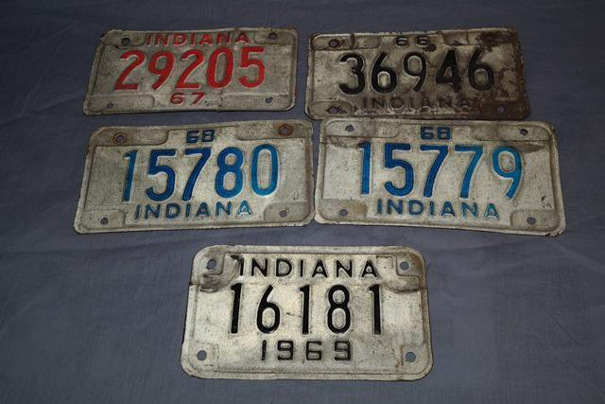
Problemy segmentacji tablic rejestracyjnych
- brudne tablice

Slide 16
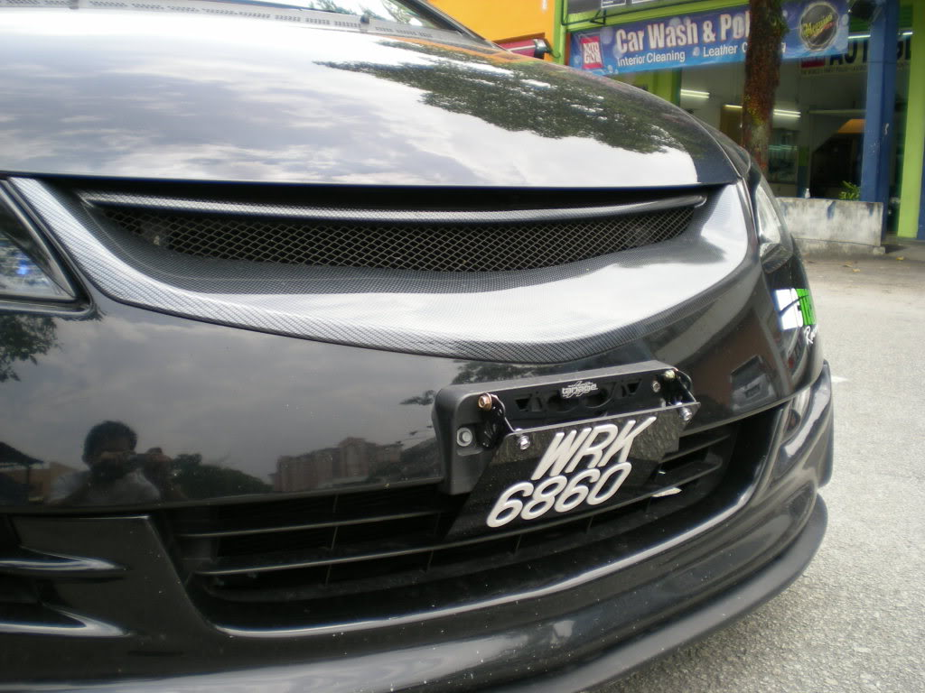
Problemy segmentacji tablic rejestracyjnych
- różne kąty fotografii

Slide 17
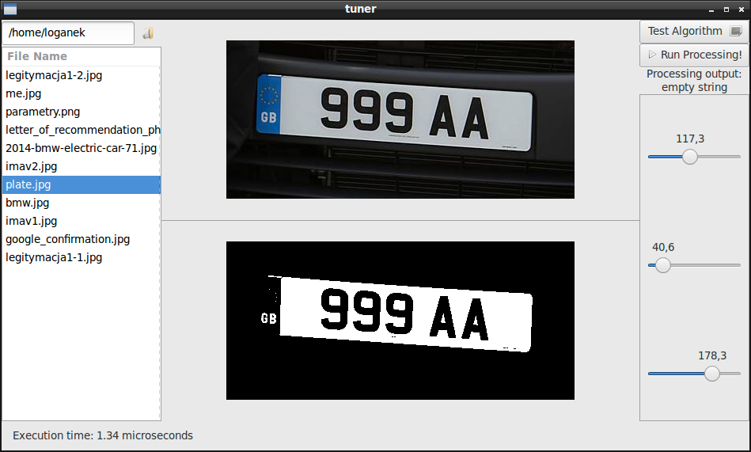
Aktualny postęp
Przegląd literatury
Aplikacja testująca
Implementacja pierwszego algorytmu segmentacji

Slide 18
Dalsze plany
Implementacja kolejnych algorytmów segmentacji
Wybór oraz implementacja algorytmów rozpoznawania cyfr
Porównanie zaimplementowanych algorytmów pod względem złożoności czasowej oraz jakości
Opis użytych algorytmów, wnioski wynikające z badań

Slide 19
Dziękuję za uwagę
Pytania?

